Slide 1
4. Urbanizace
Ze0132 Geografie obyvatelstva a sídel

Slide 2
Hierarchie sídel
Sídla jsou produktem osidlovacího procesu, který se utvářel v průběhu historie
Výsledek je vznik struktury systému osídlení:
  Horizontální poloha sídla – vzájemná prostorová poloha sídel
  Vertikální poloha – hierarchie sídel podle významnosti, hierarchie uspořádání sídel v regionu tvoří sídelní systém
Na základě polohy v rámci regionu a významu rozlišujeme:
  jádra
  periferie
Zákon vedoucího města (Jefferson, 1939) – nejstarší teorie. Vedoucí město v řadě států je nepoměrně větší než ostatní města v sídelním systému
Londýn 7x větší nežli Liverpool, Kodaň 9x větší než Aarhus
Vedoucí město roste rychleji -> akumulace ekonomických a politických funkcí
Nefunguje všude (např. Španělsko, USA, Rusko, Čína)

Slide 3
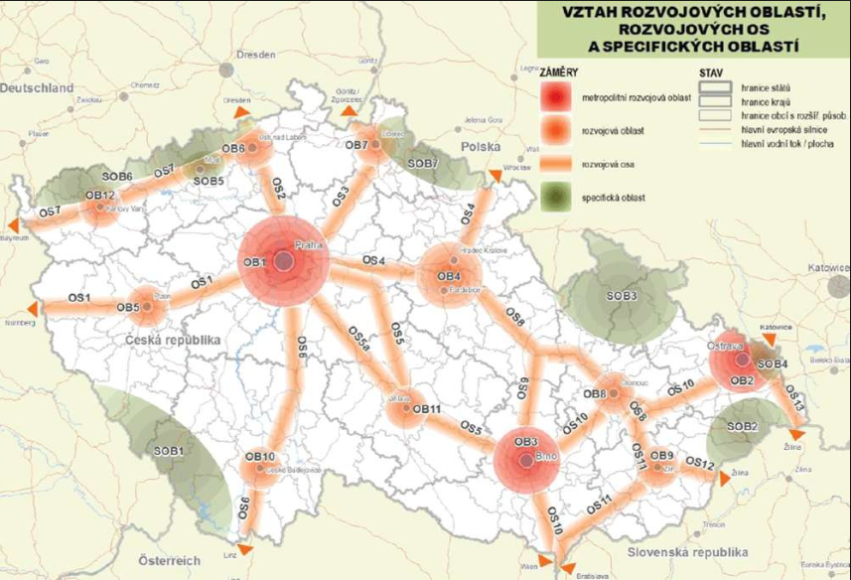
http://www.dvs.cz/clanek.asp?id=6712057

Slide 4
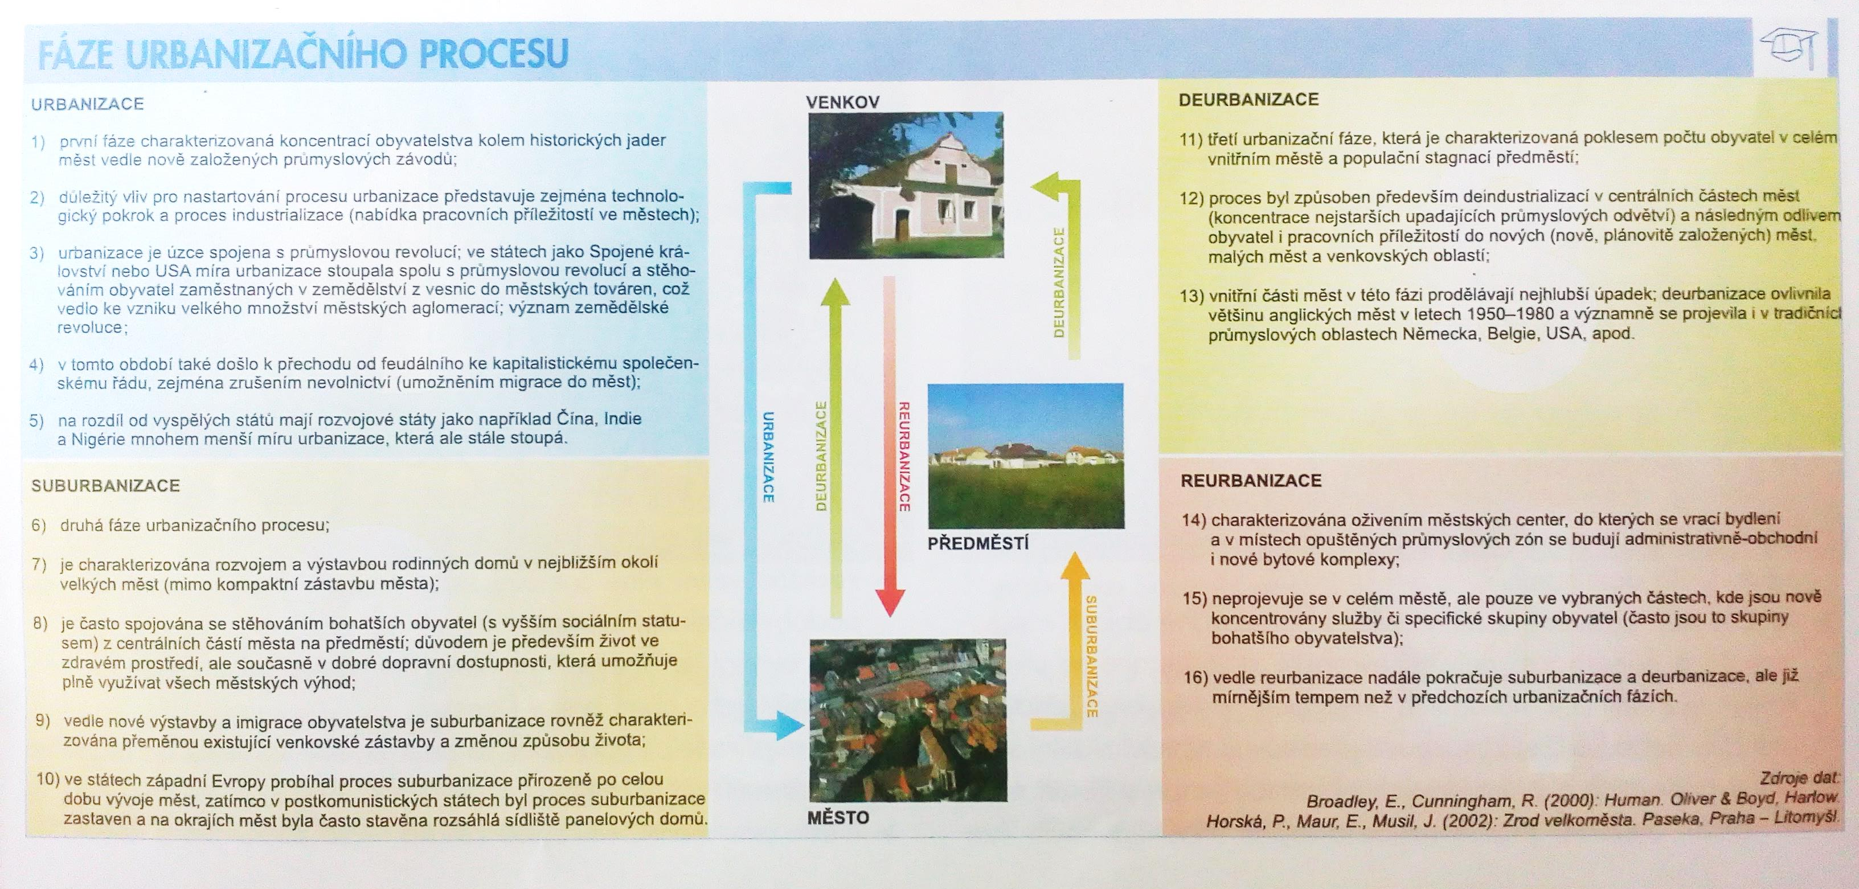
Dnešní svět. Sídla na Zemi, č. 5, roč. 2006/2007, s. 7
Pozn. Ne všude musí k těmto procesům přicházet právě v tomto pořadí

Slide 5
Urbanizace
Změna sociálně-prostorových forem společnosti v důsledku společenské modernizace
Důsledek – koncentrace obyvatelstva do městských sídel a růst měst
Spojována s etapou industrializace
Urbanizace:
  Ekonomická – zvyšující se počet osob pracujících mimo zemědělství
  Demografická – zvyšování podílu městského obyvatelstva
  Prostorová – změny vzhledu a hmotného uspořádání sídel
  Sociální – osvojení městského způsobu života, šíření městských hodnot a postojů

Slide 6
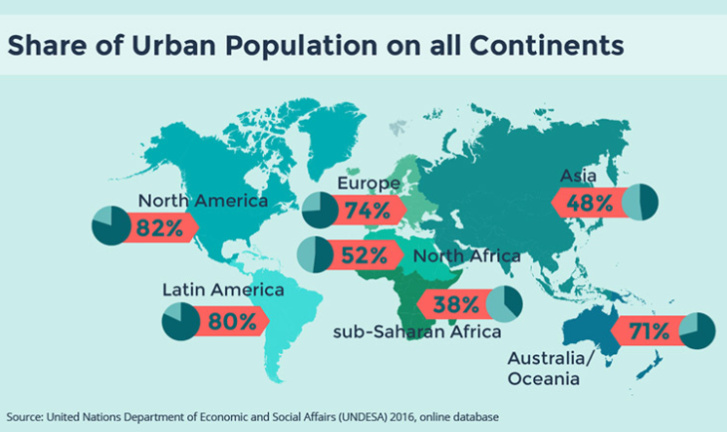
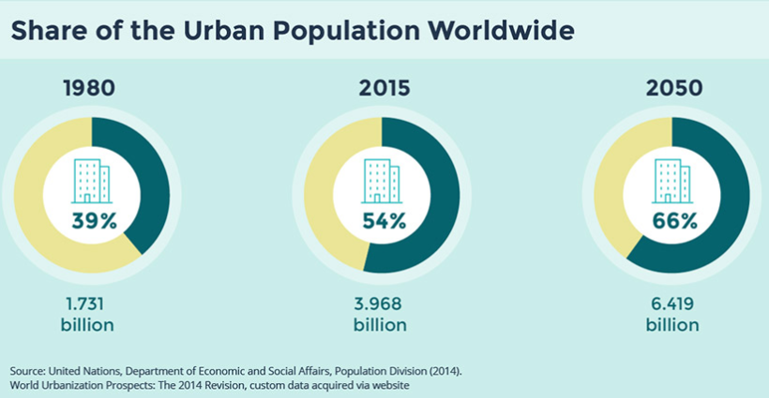
Urbanizace
Nejvíce urbanizované regiony: S + J Amerika, Evropa
Míra urbanizace se liší mezi regiony i v rámci Evropy
Mezi urbanizačními křivkami vyspělých a rozvojových států je rozdíl
Vysoká míra urbanizace v krátkém časovém období přináší nemalé problémy – absence technické a sociální infrastruktury
Model vedoucího města – populační přírůstky zaznamenává omezený soubor největších měst
Dekoncentrovaný model suburbanizace – rovnoměrné rozložení přírůstků
https://www.urbanet.info/world-urban-population/

Slide 7
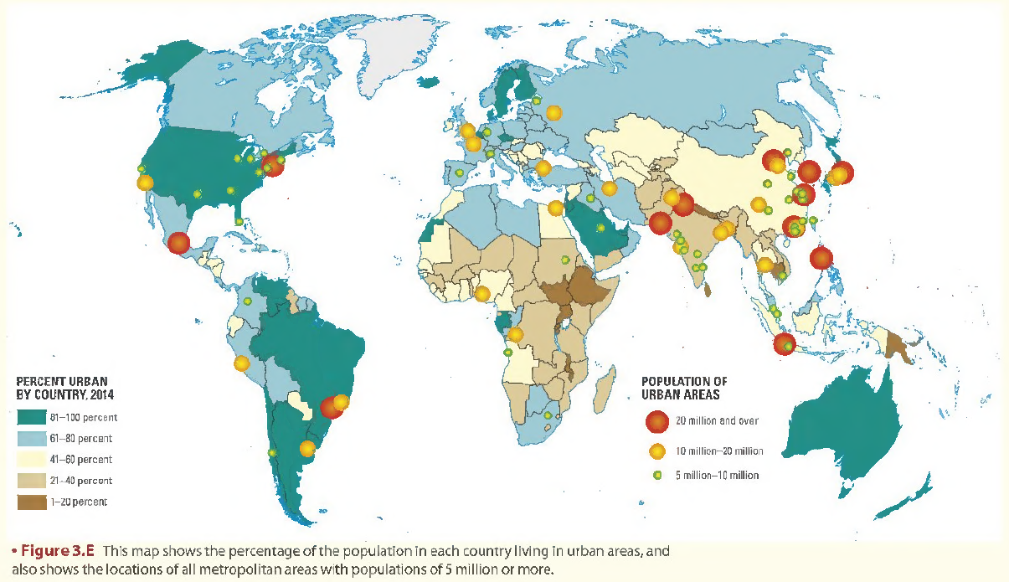

Slide 8
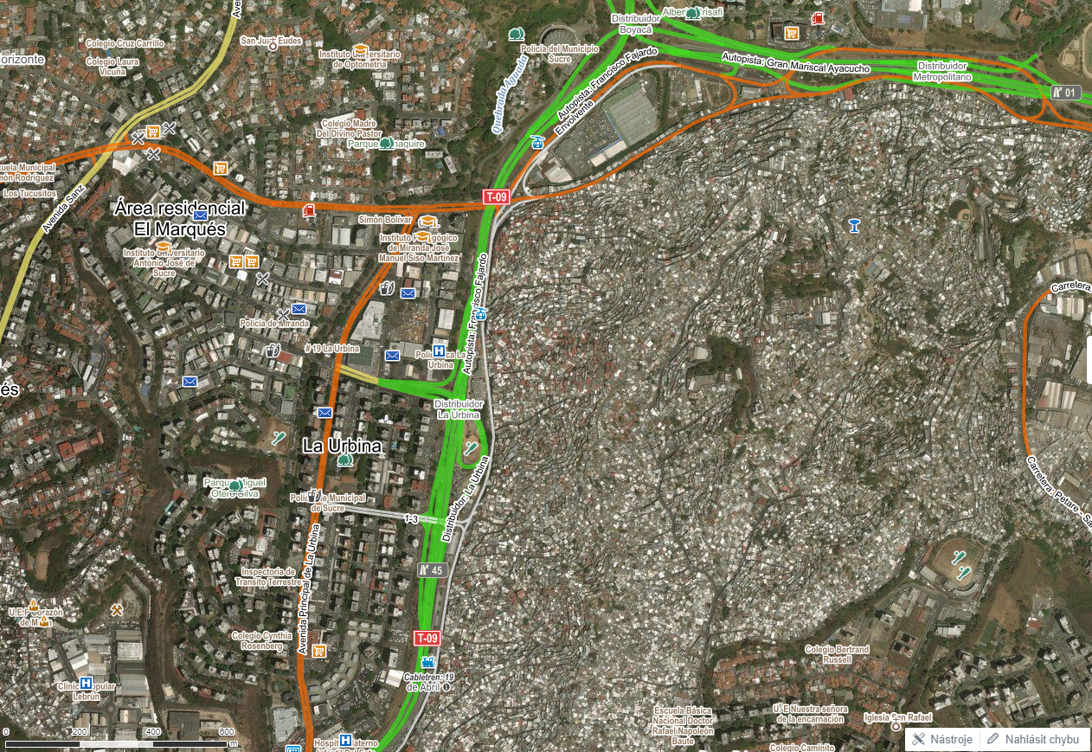
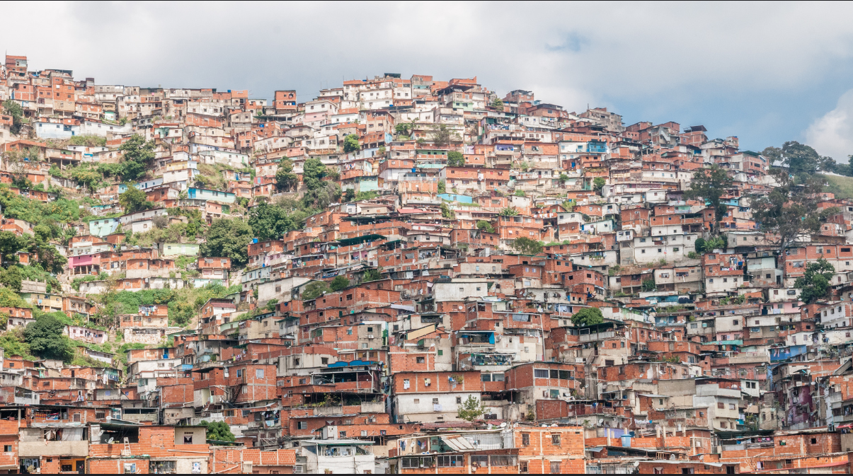
Caracas, Venezuela

Slide 9
Urbanizované regiony
Současné procesy urbanizace charakterizuje narůstání složitosti prostorových struktur
Domański (1977) vymezuje 4 fáze vývoje městských prostorových útvarů:
  Koncentrace do prostorově relativně malých městských prostorů
    fáze soustředěného města průmyslového charakteru, která je charakteristická pro města Evropy a Severní Ameriky v 19. a začátkem 20. století
    počet obyvatel měst jen mimořádně překračuje milion obyvatel
  Aglomerování sídelních útvarů
    typický vznik městských aglomerací, které se stávají základními uzly prostorové organizace společensko-ekonomického života.
    městotvornými, resp. aglomeračnětvornými funkcemi se ke konci této fáze vedle průmyslu stávají i terciér a kvartér.
    ve fázi aglomerace se zvětšuje prostorový rozsah sídelních útvarů a největší městské útvary mají obvykle více než milion obyvatel

Slide 10
Urbanizované regiony
  Metropolizace sídelních útvarů
    sílí procesy prostorové integrace
    první formou jsou procesy prostorové integrace sousedních aglomerací, jejichž důsledkem dochází ke splývání těchto prostorových útvarů
    druhou formou je růst závislosti a funkčních vazeb mezi aglomeracemi a ostatními velkými městy státu
    v důsledku rozvoje dopravy a výměny informací není už vzdálenost limitujícím faktorem přeměny sídelních útvarů
    sídelní útvar lze vymezit jako integrovaný sídelní systém
    městotvornými, resp. metropolitními funkcemi jsou hlavně terciér a kvartér a sídelní útvary přesahují hranici několika milionů obyvatel.
  Megalopolizace sídelních útvarů
    procesy územní koncentrace a dekoncentrace ztrácejí význam
    nejcharakterističtějším rysem je růst složitosti funkčně prostorových struktur
    z hlediska měřítka překračují procesy megalopolizace hranice regionů a států a jejich velikost může přesahovat až několik desítek milionů obyvatel

Slide 11
Megaměsto x globální město
Megaměsto
  Obvykle urbanizovaná oblast s více než 10 miliony obyvatel
  Tokio, Mexico City…
Globální město
  Má přímý a významný účinek na globální záležitosti přes socioekonomické, kulturní či politické prostředky
  Město nadnárodního významu a aktivním vlivem a účastní na mezinárodních událostech a světovém dění
  Centra obchodu, bankovnictví, financí, inovací a trhů
  Na rozdíl od megaměsta se vyznačuje mírou vlivu ve světovém dění a ne počtem obyvatel

Slide 12
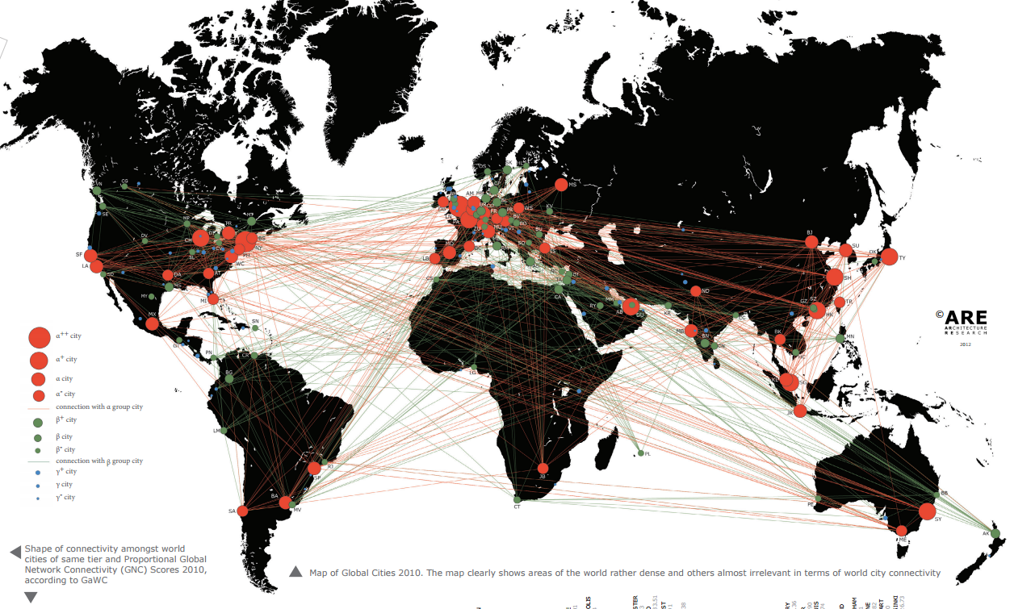
https://www.reddit.com/r/MapPorn/comments/5s8qs4/map_of_the_global_cities_index_1575x1069/

Slide 13
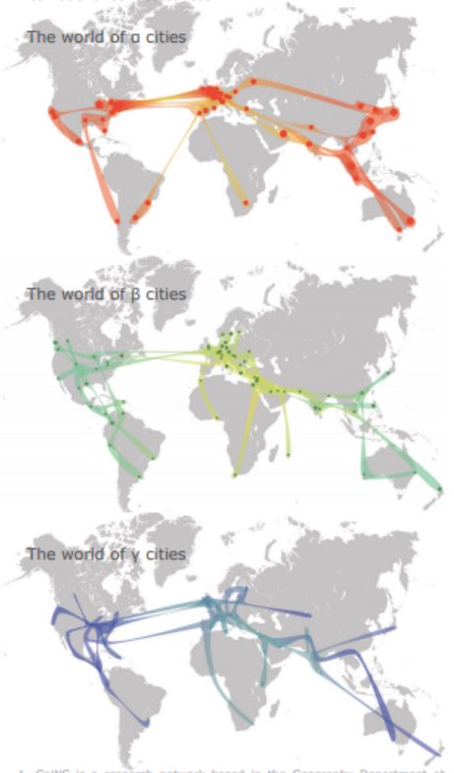
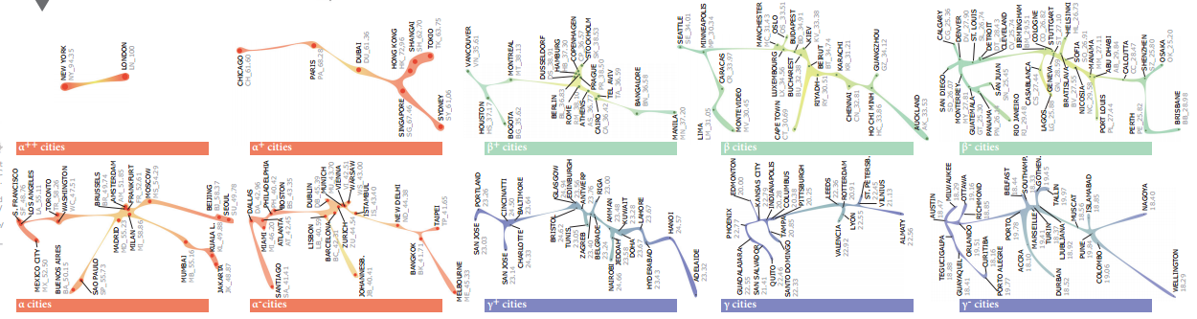
https://www.reddit.com/r/MapPorn/comments/5s8qs4/map_of_the_global_cities_index_1575x1069/

Slide 14
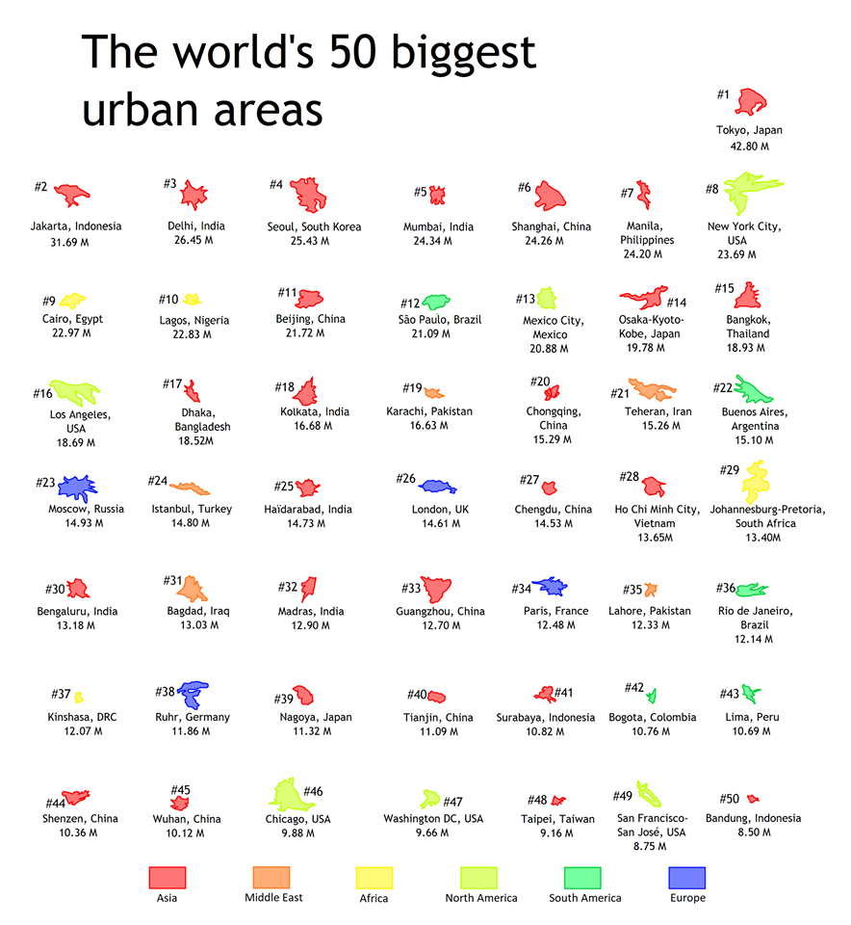

Slide 15
Suburbanizace
Fáze související s vývojem společnosti v industriálním období
  Zvyšuje se životní úroveň, rozvoj automobilového průmyslu a motorizace obyvatel umožňuje odloučení místa bydliště od místa pracoviště
  Obyvatelé mají větší tendenci neusazovat se v centrech měst, ale v jeho zázemí v příhodných lokalitách s kvalitním životním prostředím
  Ekonomickými a společenskými aktivitami zůstávají spjati s městem (dojíždí do něj za prací, kulturou, realizují v něm kontakty apod.)
  Centra velkých měst tak postupně ztrácejí obytnou funkci ve prospěch funkce administrativní
  Zázemí velkých měst rostou rychleji, než města samotná (často dokonce dochází k poklesu počtu obyvatel ve velkých městech)
  Stává se masovým jevem v 30. letech 20. století (především v západních krajinách)

Slide 16
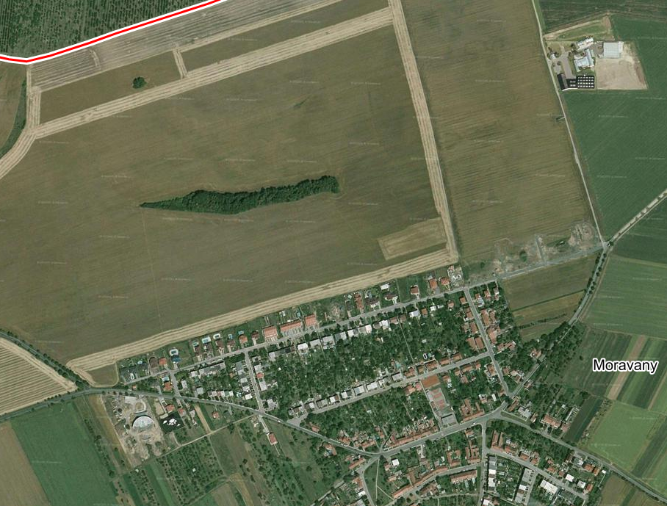
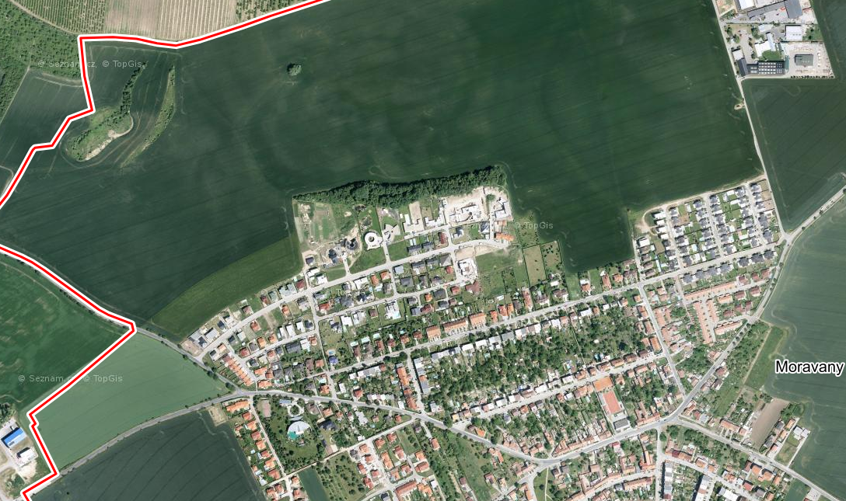
Moravany u Brna, stav 2003, 2015

Slide 17
Deurbanizace Reurbanizace
Fáze, ke které může dojít v případě přesycení center velkých měst, ucpání dopravou
Potíže spojené s dopravou nutí k odchodu z center měst obyvatelstvo i terciérní činnosti
Centrum přestává být atraktivní pro ekonomickou činnost
V USA vedl vývoj až k přesunu většiny aktivit do nově budovaných příměstských center
V Evropě ale nedosáhla krize vnitřních měst takových rozměrů
Alternativa desurbanizace
Projevuje se hlavně v Z Evropě
Je výsledkem cílených programů renovace historických jader měst
Snaha o vyřešení dopravní situace a zlepšení technické a sociální infrastruktury
Výsledkem bývá návrat obyvatel do center měst, ale pouze v omezené míře

Slide 18
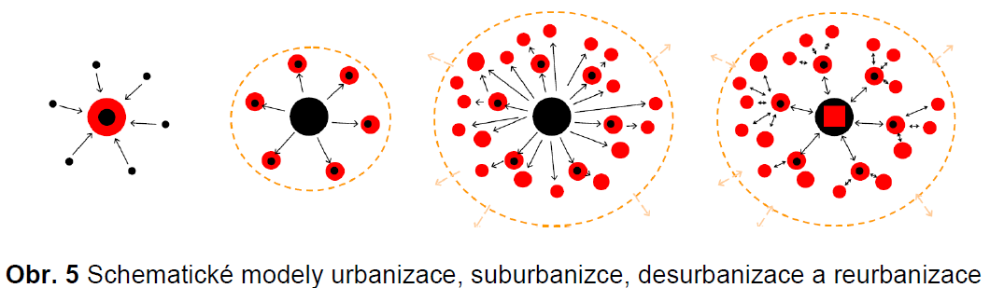

Slide 19
Nové přístupy ke strukturalizaci měst
Kromě hodnocení stavu městských prostorových struktur se geografie města zabývá především změnami v prostorové struktuře města, jejich mechanismy (sled postupných kroků, které vedou ke změně), příčinami a důsledky.
  Gentrifikace
  Komercionalizace
  Revitalizace
Residenční segregace:
  Ghettoizace
  Citadelizace
  Slum

Slide 20
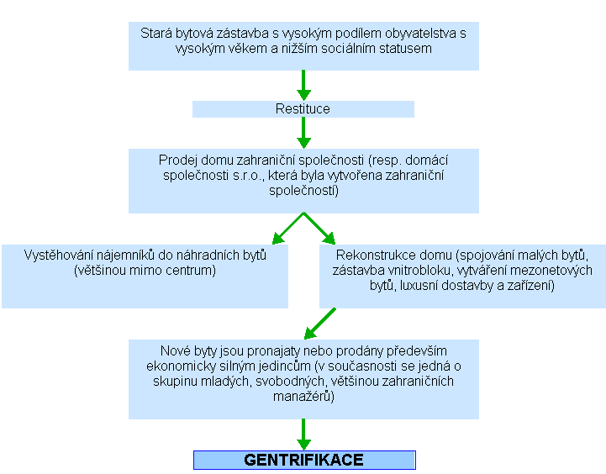
Gentrifikace
Revitalizace městského centra a postupné nahrazení původního obyvatelstva obyvateli s vyšším sociálním statusem (manažeři, profesionálové, tzv. yuppies)
Charakteristické jsou malé domácnosti (jednočlenné, dvoučlenné) a luxusní byty
Často působí současně gentrifikační, revitalizační a komercionalizační procesy
What is Gentrification?: https://www.youtube.com/watch?v=kfOqmSXDAD8
http://old.gis.zcu.cz/studium/dbg2/Materialy/html/ch06s02.html

Slide 21
Citadelizace
Vytváření totálně izolovaných, uzavřených a chráněných zón v atraktivním prostředí
Zóny soustřeďují nejbohatší vrstvy (elity) obyvatelstva
Citadelizaci můžeme označit jako určitou formu gentrifikace, ale platí, že citadely mají vyšší úroveň než gentrifikované čtvrti

Slide 22
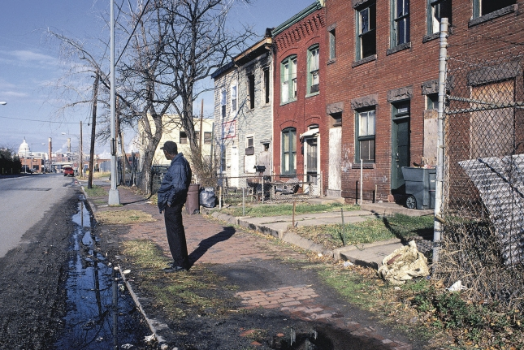
Ghettoizace
Vytváří se čtvrti obyvatel (obyvatelstvo je často etnicky homogenní a tvořeno přistěhovalci – etnické enklávy) s nízkou sociální i ekonomickou úrovní.
Dochází k úpadku bytového fondu – tzv. dlouhodobě vyloučená vrstva obyvatel
Většinou ve zdevastovaných oblastech vnitřního města
https://www.chronicle.com/article/American-Ghetto/236181

Slide 23
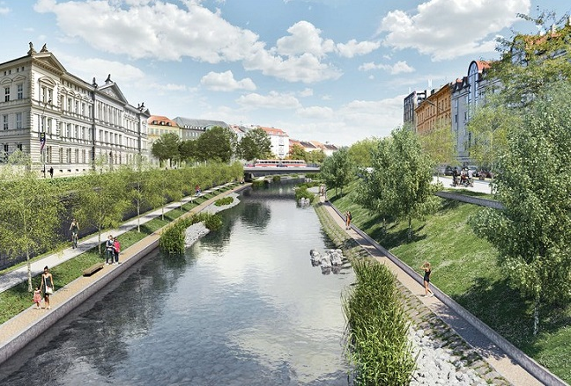
Komercionalizace, revitalizace
Komercionalizace
  Týká se především centrálních částí města
  Vytlačování bydlení komerční zástavbou
Revitalizace
  Oživení zástavby
  Projevuje se ve znovuoživení (rekonstrukce, dopravní sítě, služby…) městských čtvrtí nebo vybraných částí
https://www.archiweb.cz/en/n/home/revitalizace-nabrezi-svratky-by-mohla-v-brne-zacit-v-roce-2020

Slide 24
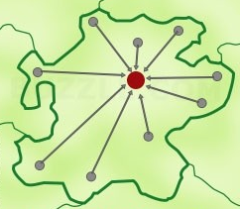
Město a jeho zázemí
Na město je nutné nahlížet jako na celek tvořící nodální region
Zázemím města se rozumí prostor mimo správní hranice města
Typy vazeb:
  Demografické (migrace)
  Zásobovací (dodávka surovin)
  Veřejné služby (zdravotnické, školské, kulturní, obchodní)
  Administrativní a politické (SO POÚ, SO ORP, LAU 1, NUTS 3)
  Rekreační (každodenní krátkodobá rekreace)
  Sociologické (návštěvy příbuzných)

Slide 25
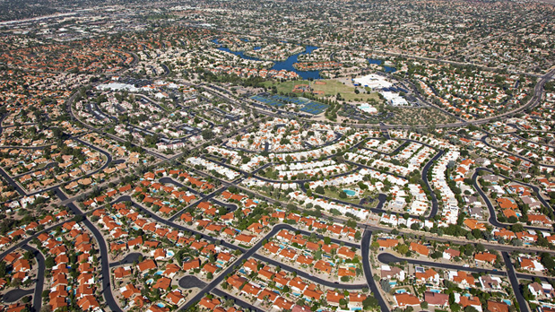
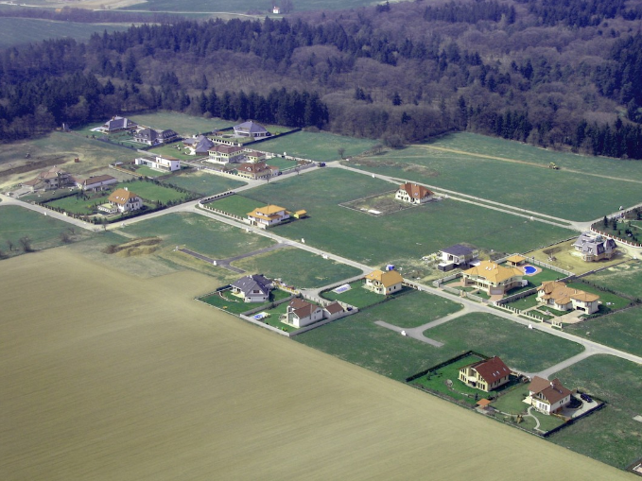
Urban sprawl
= sídelní kaše
Rozlézání zástavby do volné krajiny
Neřízené a nepromyšlené umístění rezidenčních nebo komerčních areálů do krajiny
Forma suburbanizace, kterou je možno považovat za nežádoucí z ekonomického, sociálního i environmentálního pohledu
Výsledkem je většinou mozaikovitá struktura nově rozvíjených ploch v zázemí města
Hnacím motorem takového rozvoje jsou snahy individuálních vlastníků pozemků nebo investorů o maximální zisk
How did the American Dream Result in Urban Sprawl?
https://medium.com/@jordonoliver/how-did-the-american-dream-result-in-urban-sprawl-1ba73fcf5eda
http://artalk.cz/2017/06/23/klasik-bizar/

Slide 26
Evropa
Města Z Evropy
  dlouhá historie urbanizace
  max. využité centrum
  průmysl vytlačen na okraj podél dopravních koridorů
  nejbohatší skupiny se koncentrují v suburbánní zóně
  v okolí průmyslových ploch se koncentruje chudina
Města V Evropy
  historické centrum
  v blízkosti centra se nachází průmysl
  na okraji sídlištní celky – důsledek socialistické éry
  na okrajích také heterogenní zástavba – haly, sklady, rekreace atd.

Slide 27
Severní Amerika
Malé a intenzivně využité jádro (výšková zástavba)
Na centrum navazuje chudina a imigranti
Velké nevyužité plochy
Vysoká sektorovost do etnických čtvrtí
Bohatí bydlí na okraji měst
Průmysl koncentrován podél dopravních koridorů

Slide 28
Latinská Amerika
Segregace podle příjmů
Nejbohatší koncentrovány v centru
Chudina na periferii – slumy, favely…
Průmysl v blízkosti centra nebo podél dopravních koridorů

Slide 29
Afrika
Islámská města
  historické centrum, v blízkosti centra vyšší a střední vrstvy
  na periferii chudina,
  homogenní religiózní rozvrstvení,
  průmysl na okraji vnitřního města, nově podél dopravních koridorů.
Města Subsaharské Afriky
  projev kolonialismu,
  jádro tvoří staré město, město přebudované evropskými kolonisty (geometrický tvar) nebo nezastavěná obchodní plocha – tržiště,
  centrum obklopeno etnickými čtvrtěmi, dále zóna průmyslu a na okrajích chudinské čtvrtě – tzv. shanty towns/města z chatrčí.

Slide 30
Asie
Města J a JV Asie
  stará jádra měst nebo v okolí přístavu
  následuje obslužná plocha, sektor vládních a administrativních budov, až poté obytná zóna
  na okraji koncentrován průmysl

